Slide 1
Software Project II Adventure Design
Prod. Angheng & whismile

Slide 2
목차
목차
요구사항 명세
UI설계
소프트웨어구조설계
소프트웨어설계
테스트 설계

Slide 3
요구사항 명세
요구사항 명세
 | 세부 사항 | 액션
기능적 요구사항 | 캘린더 | 연도와 월에 맞는 캘린더가 출력된다. 버튼을 클릭하여 다음 혹은 이전 월로 이동할 수 있어야 한다. comboBox 를 사용하여 특정 연도의 특정 월로 이동할 수 있어야 한다. 휴일과 일요일은 빨간색으로 표기한다.
 | 음력 / 양력 변환 | 음력을 양력으로, 양력을 음력으로 변환한다. Spinner 을 이용하여 특정 연도, 월, 일 로 이동한다. 리셋 버튼을 누르면 오늘 날짜가 표시되고, 이에 따른 음력 날짜를 출력한다.
 | 스케줄러 | 캘린더에 일정을 추가한다. 일정엔 제목, 장소, 시간, 내용이 포함된다. 일정이 있는 날은 캘린더에 다른 색으로 표시된다. 프로그램을 종료하여도 데이터가 사라지지 않아야 한다.

Slide 4
요구사항 명세
요구사항 명세
 | 세부 사항 | 내용
비기능적 요구사항 | 사용자 | 사용자 스스로가 선택한 날짜를 알 수 있어야 한다. 사용자가 지정된 범위 이상의 연도, 월, 일 혹은 시간을 선택할 수 없어야 한다. 사용자가 오늘의 날짜를 알 수 있어야 한다. 스케줄러는 사용자가 정확한 시간 범위를 선택하게 해야 한다. (ex. 13:00 ~ 12:24 를 입력하지 못한다.)
 | 구현 | Python 기반으로 프로그램을 작성한다. PyQt를 사용하여 GUI를 구성한다.

Slide 5
UI 설계(초기 화면)
요구사항 명세
스케줄러
음력
Title:
Place:
Time:
Content:
<
2018
12
>
~
월 | 화 | 수 | 목 | 금 | 토 | 일
25 | 26 | 27 | 28 | 29 | 30 | 1
2 | 3 | 4 | 5 | 6 | 7 | 8
9 | 10 | 11 | 12 | 13 | 14 | 15
16 | 17 | 18 | 19 | 20 | 21 | 22
23 | 24 | 25 | 26 | 27 | 28 | 29
30 | 31 | 1 | 2 | 3 | 4 | 5
Modifying

Slide 6
UI 설계(좌측 레이아웃)
요구사항 명세
Widget: Button
기능: 클릭 시 main Layout
우측의 탭을 바꾸어 준다.
스케줄러
음력
<
2018
12
>
Widget: Button
기능: 클릭 시 이전 혹은 다음 달로 넘어간다. 1월일 경우 이전 해 12월, 12월인 경우 다음 해 1월로 넘어간다.
월 | 화 | 수 | 목 | 금 | 토 | 일
25 | 26 | 27 | 28 | 29 | 30 | 1
2 | 3 | 4 | 5 | 6 | 7 | 8
9 | 10 | 11 | 12 | 13 | 14 | 15
16 | 17 | 18 | 19 | 20 | 21 | 22
23 | 24 | 25 | 26 | 27 | 28 | 29
30 | 31 | 1 | 2 | 3 | 4 | 5
Widget: Combo Box
기능: 특정 연도, 월로 이동한다. 년의 경우 (1980 ~ 2040), 월의 경우 (1 ~ 12) 를 범위로 잡는다.
layout: Grid, Widget: Button
기능: 특정 연도, 월에 따른 달력을 출력한다. 휴일일 경우 일자가 붉게 표시된다.
일정이 있을 경우, 버튼이 푸른색으로 표시된다.

Slide 7
UI 설계(우측 레이아웃, 스케줄러)
요구사항 명세
Widget: label, LineEdit
기능: 일정의 제목을 입력 받는다.
Title:
Place:
Time:
Content:
Widget: label, LineEdit
기능: 일정의 장소를 입력 받는다.
~
Widget: label, Spinner
기능: 일정의 시간을 입력 받는다.
Widget: label, TextEdit
기능: 일정의 내용을 입력 받는다.
Widget: Button
기능: 일정의 내용을 저장한다.
Modifying

Slide 8
UI 설계(우측 레이아웃, 음력)
요구사항 명세
Widget: label
기능: 탭 이동시 등장, Convert 버튼 입력 시 사라지고, Reset 버튼을 입력하면 다시 나타난다.
오늘의 날짜정보
Widget: label
기능: 변환된 양 / 음력 날짜가 출력된다.
양력 날짜 20XX-XX-XX
음력 날짜 20XX-XX-XX
Widget: Spinner
기능: 변환할 연도, 월, 일을 입력 받는다.
양력 -> 음력
Convert
Reset
Widget: combo Box
기능: 양력에서 음력으로 혹은, 음력에서 양력으로 변환할 지를 선택한다.
Widget: Button
기능: Convert 버튼을 사용할 경우, combo box의 내용에 따라 양 / 음력을 변환한다. Reset 버튼을 사용할 경우, 현재의 날짜 정보(양력 + 음력)를 출력한다.

Slide 9
소프트웨어 구조 설계(전체 구조)
소프트웨어 설계
Managing Calendar
Calculating
Lunar / Solar Day
Main
SWP_
Calendar.py
Calendar
Manager.py
Calendar
Calculator.py

Slide 10
소프트웨어 구조 설계(전체 구조)
소프트웨어 설계
GUI를 구성하고 메인 창을 띄운다. 일정을 pickle로 저장한다.
달력 연산 외의 모든 처리를 진행한다.
caledarManager 로부터 달력 정보를 받아 달력을 출력한다. calendarCalculator 에게 연도, 월, 일을 보내고 음 /양력 날짜를 받는다.
renderDate()
btnEvent()
Modifying()
previousMonth()
nextMonth()
selectionChanged()
clearLayout()
setScheduleUI()
setLunaDateUI()
display().
lunarBtnEvent()
Main
SWP_
Calendar.py

Slide 11
소프트웨어 구조 설계(전체 구조)
소프트웨어 설계
달력 정보를 연산한다. 일정을 클래스에 저장한다.
입력 받은 년, 월, 일로 2차원 배열을 생산한다. 각 요소는 1부터 30 혹은 31로 구성되어 있으며, 각 요소의 인덱스 값은 달력의 좌표 값을 나타낸다.
휴일들을 튜플로 저장한다. Ex. -> (월, 일, 휴일 명)
일정을 내부 클래스에 저장한다. 이 클래스는 pickle로 저장된다.
getCalendar()
getMaxDay()
setYear()
setMonth()
setCalendar()
makeCalendar()
enrollHoliday()
loadHoliday()
Managing
Calendar
calendar
Manager.py

Slide 12
소프트웨어 구조 설계(전체 구조)
소프트웨어 설계
Calculating
Lunar / Solar Day
calendar
Calculator.py
음력과 양력을 연산한다
입력 받은 년, 월, 일을 음력 혹은 양력으로 변환한 뒤 반환한다.
음력 휴일을 계산하여 튜플로 반환한다. Ex. -> (월, 일, 휴일 명)
isLunarMonth()
toSolarDate()
toLunarDate()
formatDate()
getSolarHoliday()
getToLunarDate()

Slide 13
소프트웨어 설계
소프트웨어 설계
 | SWP_Calendar.py
Class | Calendar()
Attribute | displayCalendar | CalendarManager 내의 MyCalendar 클래스를 inheritance 한다.
 | startDay | 센서가 감지할 빨간색 값의 범위를 2차원 배열로 지정한다.
 | currentYear | 달력에 출력될 현재 연도를 저장한다.
 | currentMonth | 달력에 출력될 현재 월를 저장한다.
 | currentDay | 달력에 출력될 현재 일를 저장한다.
 | today | 사용자의 local 시간을 불러와 저장한다.
 | fileRoot | 사용자의 운영체제에 따른 scheldules.txt 파일의 위치를 저장한다.
Method() | Method 명 | 입력 | 출력 | 기능
 | __init__() | 없음 | 없음 | 레이아웃을 만들고, 캘린더를 띄운다.
 | renderDate() | list | 없음 | 입력 받은 2차원 리스트의 인덱스 값으로 Grid layout 위에 달력을 구성한다.
 | btnEvent() | 없음 | 없음 | 달력 위의 버튼이 클릭 되었을 때 호출된다. 스케줄러 탭이 띄워져 있을 경우, 클릭된 날짜에 저장된 일정을 스케줄러 탭에 출력한다. 일정이 없을 경우 title에 “none” 을 출력한다.
 | Modifying() | 없음 | 없음 | 스케줄러에 입력된 일정 정보를 스케줄에 저장한다.

Slide 14
소프트웨어 설계
소프트웨어 설계
 | SWP_Calendar.py
Method() | Method 명 | 입력 | 출력 | 기능
 | previousMonth() | 없음 | 없음 | self.currentMonth를 -1 한다. self.currentMonth가 1일 경우 12로 값을 변경하고, self.currentYear을 -1 한다. 이후 같은 레이아웃 내의 Combo Box의 값을 현재 연도 / 월 값으로 변경한다.
 | nextMonth() | 없음 | 없음 | self.currentMonth를 +1 한다. self.currentMonth가 12일 경우 1로 값을 변경하고, self.currentYear을 +1 한다. 이후 같은 레이아웃 내의 Combo Box의 값을 현재 연도 / 월 값으로 변경한다.
 | selectionChanged() | 없음 | 없음 | 현재 년도 혹은 월을 출력하는 Combo Box의 값이 변경되었을 때 호출된다. self.currentMonth 와 self.currentYear의 값을 Combo Box 들의 값으로 변경하고, set Calender 함수와 renderDate 함수를 호출한다.
 | clearLayout() | QLayout | 없음 | 입력된 레이아웃 내의 모든 위젯을 삭제한다.
 | setScheduleUI() | 없음 | 없음 | 스케줄러 레이아웃의 UI를 구성한다.
 | setLunaDateUI() | 없음 | 없음 | 음력 레이아웃의 UI를 구성한다.
 | display() | 없음 | 없음 | Tab 버튼(스케줄러, 음력) 이 클릭되었을 때 호출된다. 해당 탭으로 이동한다.
 | lunarBtnEvent() | 없음 | 없음 | 음력 탭의 버튼이 클릭되었을 때 호출된다. Convert 버튼이 입력되었을 경우, Spinner를 통해 입력된 날짜를 음력 혹은 양력으로 변환하여 출력한다. Reset 버튼이 클릭되었을 경우 현재 날짜의 양력과 음력을 출력한다.

Slide 15
소프트웨어 설계
소프트웨어 설계
 | calendarManager.py
Class | MyCalendar()
Attribute | calculator | calendarCalculator 내의 CaledarCalculator 클래스를 Inheritance 한다.
 | _year | 연도를 입력 받는다.
 | _month | 월을 입력 받는다.
 | calendar | 달력의 일들을 2차원 리스트로 저장한다.
 | startDay | 달력의 첫 요일의 위치를 입력 받는다.(ex. 일요일: 6)
 | endDay | 해당 월의 마지막 일을 저장한다.(ex. 12월 -> 31 저장)
 | schedule | 일정 정보를 저장한다.
 | holidays | 휴일 정보를 저장한다.
Method() | Method 명 | 입력 | 출력 | 기능
 | getCalendar() | 없음 | list | self.calendar 을 반환한다.
 | getMaxDay() | int, int | int | 입력 받은 연도와 월에 따른 마지막 일을 반환한다.
 | setYear() | int | 없음 | self._year 에 parameter 을 저장한다.

Slide 16
소프트웨어 설계
소프트웨어 설계
 | calendarManager.py
Method() | Method 명 | 입력 | 출력 | 기능
 | setMonth() | Int | 없음 | self._month 에 parameter 을 저장한다.
 | setCalendar() | int, int | 없음 | self.makeCalender 를 호출한다. 호출 결과 생성된 self.calendar 리스트를 정방형으로 변환한다.
 | makeCalendar() | int, int | List | 입력된 연도와 월에 해당하는 달력의 2차원 list를 제작한다. 각 원소는 1 부터 30 혹은 31까지 존재하며, 원소의 인덱스 값은 달력의 좌표와 같다.
 | enrollHoliday() | Int | 없음 | 한 해의 양력 휴일과 입력된 해의 음력 휴일을 리스트에 저장한 뒤 holyday.txt 에 리스트를 저장한다.
 | loadHoliday() | 없음 | 없음 | self.holidays 에 holydays.txt 의 내용을 dump한다.

Slide 17
소프트웨어 설계
소프트웨어 설계
 | calendarManager.py
Class | MyEvent()
Attribute | title | 일정의 제목을 저장한다
 | place | 일정의 장소를 저장한다.
 | date | 일정의 시간을 저장한다.
 | description | 일정의 내용을 저장한다.
Method() | Method 명 | 입력 | 출력 | 기능
 | setEvent() | Str * 4 | 없음 | 입력 받은 일정의 내용을 클래스의 title, place, date, description 에 저장한다.

Slide 18
소프트웨어 설계
소프트웨어 설계
 | calendarCalculrator.py
Class | CalendarCalculator()
Import | korean_lunar_calendar.py
Attribute | lunarCaculator | korean_lunar_calendar 내의 KoreanLunarCalendar() 클래스를 Inheritance(상속) 한다.
Method() | Method 명 | 입력 | 출력 | 기능
 | isLunarMonth() | int | bool | 입력 받은 해가 윤년이면 True 를, 아닐 경우 False 를 반환한다.
 | toSolarDate() | Int * 3 | tuple | 입력 받은 연도, 월, 일을 음력에서 양력으로 바꾼 뒤 반환한다.
 | toLunarDate() | Int * 3 | tuple | 입력 받은 연도, 월, 일을 양력에서 음력으로 바꾼 뒤, 반환한다.
 | formatData() | Str | tuple | 입력 받은 문자열을 “-” 을 기준으로 split 한 뒤, 각각을 정수형으로 바꾼다. 이후 튜플에 저장하여 반환한다.
 | getSolarHoliday() | Int * 4, str | tuple | 입력 받은 연도, 월, 일을 양력으로 바꾼 뒤, 휴일 명을 담은 문자열과 함께 튜플로 반환한다.
 | getToLunarDate() | Int * 3 | tuple | 입력 받은 연도, 월, 일을 음력으로 변환한 뒤, 튜플로 반환한다.

Slide 19
Unit 테스트 보고서
테스트 보고서
Test Case | UUT(Unit Under Test) | Description | Result
CC 01 | CalendarCalculator.isLunarMonth | 윤년 처리 기능 테스트 | Pass
CC 02 | CalendarCalculator.formatDate | “xx-yy-zz” 문자열 -> (xx, yy, zz) Tuple 가공 기능 | Pass
CC 04 | CalendarCalculator.toSolarDate | 음력 -> 양력 변환 기능 테스트 | Pass
CC 05 | CalendarCalculator.toLunarDate | 양력 -> 음력 변환 기능 테스트 | Pass
CC 06 | CalendarCalculator.getSolarHoliday | 음력 휴일 -> 양력 휴일 변환 기능 테스트 | Pass
CM 01 | MyCalendar.makeCalendar | 달력 리스트 제작 기능 테스트 | Pass
CM 02 | MyCalendar. | 정방형 달력 리스트 제작 기능 테스트 | Pass

Slide 20
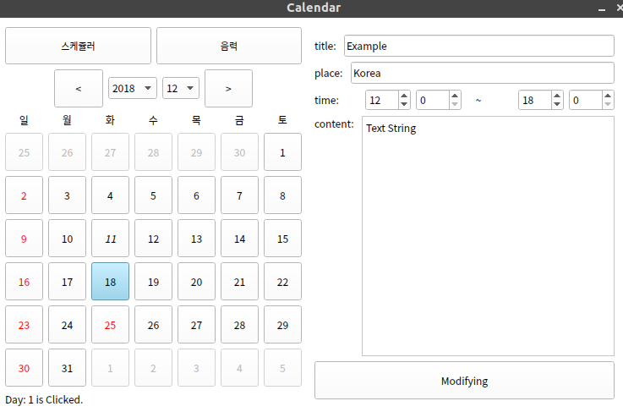
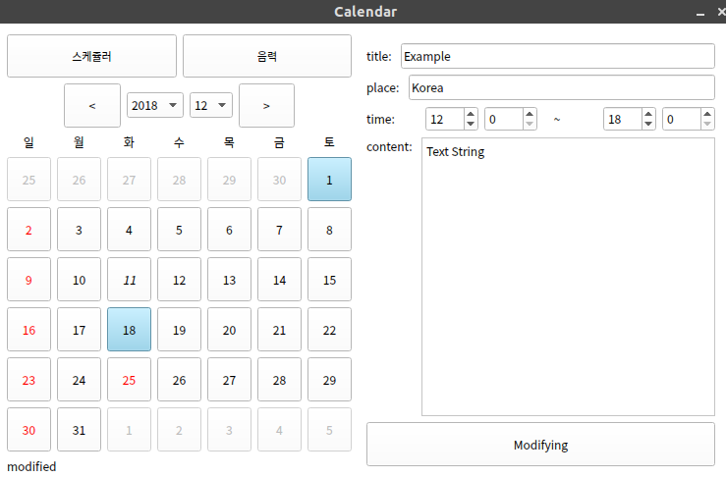
통합테스트 보고서
일정저장 및 불러오기
특정 날짜를 클릭하고 그 날짜에 일정을 등록 할 수 있다.

Slide 21
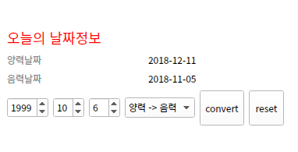
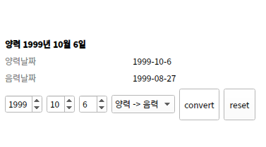
통합테스트 보고서
음력 변환
convert
양력 날짜
음력 날짜
주어진 년도, 월, 일 안에서 양력날짜를 음력날짜로 바꿀 수 있다.

Slide 22
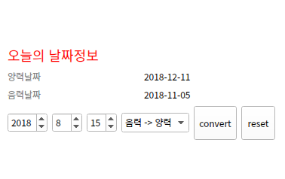
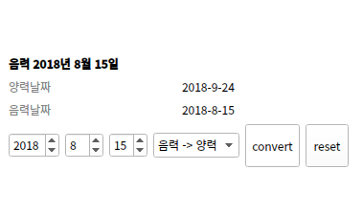
통합테스트 보고서
양력 변환
convert
음력 날짜
양력 날짜
주어진 년도, 월, 일 안에서 음력날짜를 양력날짜로 바꿀 수 있다.

